Slide 1
Lecture 08. 서울 최고기온 데이터분석
인공지능소프트웨어학과 김준휘 교수

Slide 2
학습개요
데이터에서 헤더와 결측치 파악
CSV 파일 읽어 행 출력
특정 열의 최대 값 또는 최소 값 출력
학습목표
서울 최고 기온, 최저 기온을 찾아 출력할 수 있다.
서울 최고 기온, 최저 기온 10개를 찾아 출력할 수 있다.

Slide 3
LESSON 01
서울 기온
데이터분석 기초

Slide 4
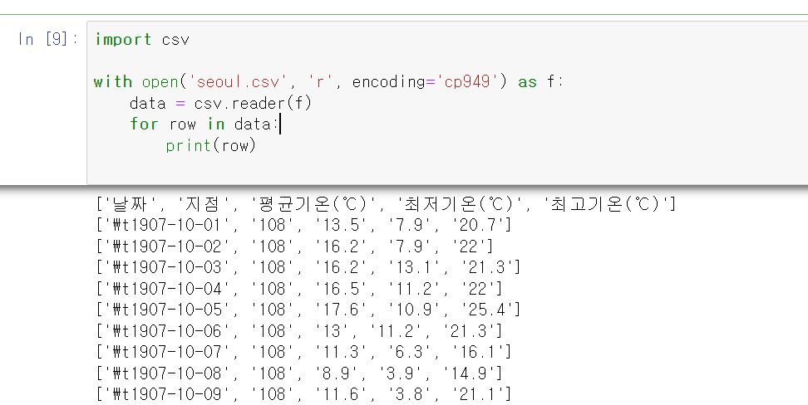
with open as f
f.close() 필요 없음

Slide 5
데이터 출력하기
앞에서 살펴본 것처럼 전체 데이터에서 누락된 값 (= 결측치, Missing Value)이 있는지
여부를 데이터 분석 전에 확인해 보는 습관을 갖도록 합니다.
만약 결측치가 있다는 것이 확인되면, 결측치를 어떻게 처리해야 할까요?
결측치 대체
해당 결측치를 평균 값이나 바로 앞 (또는 뒤) 데이터 값으로 대체하는 등 여러 방법들이 존재합니다.
결측치 제거
결측치가 존재하는 행 (Row) 또는 열 (Column)을 제거합니다.

Slide 6
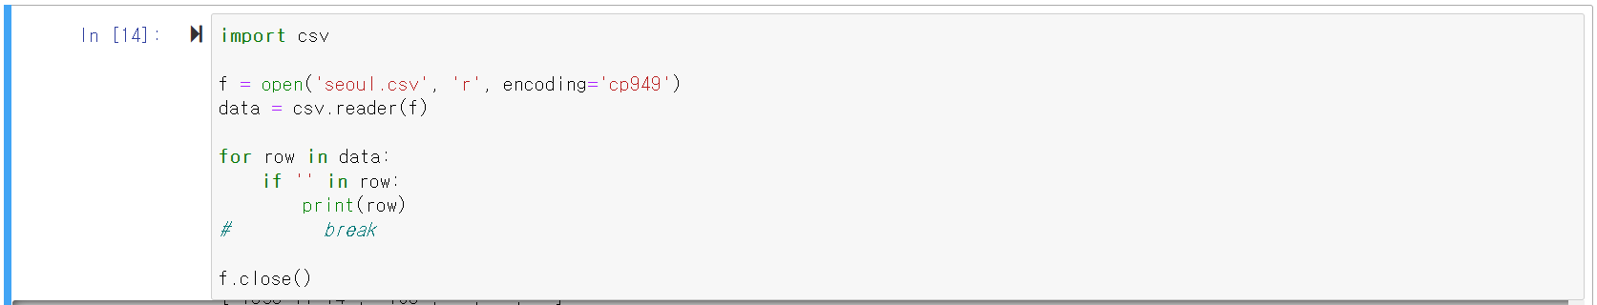
데이터 출력하기
서울 기온 데이터에는 결측치가 빈 문자열 (‘’) 형태로 존재하니, 결측치를 확인할 수 있는 기능을 아래와 같이 구현해 봅니다.

Slide 7
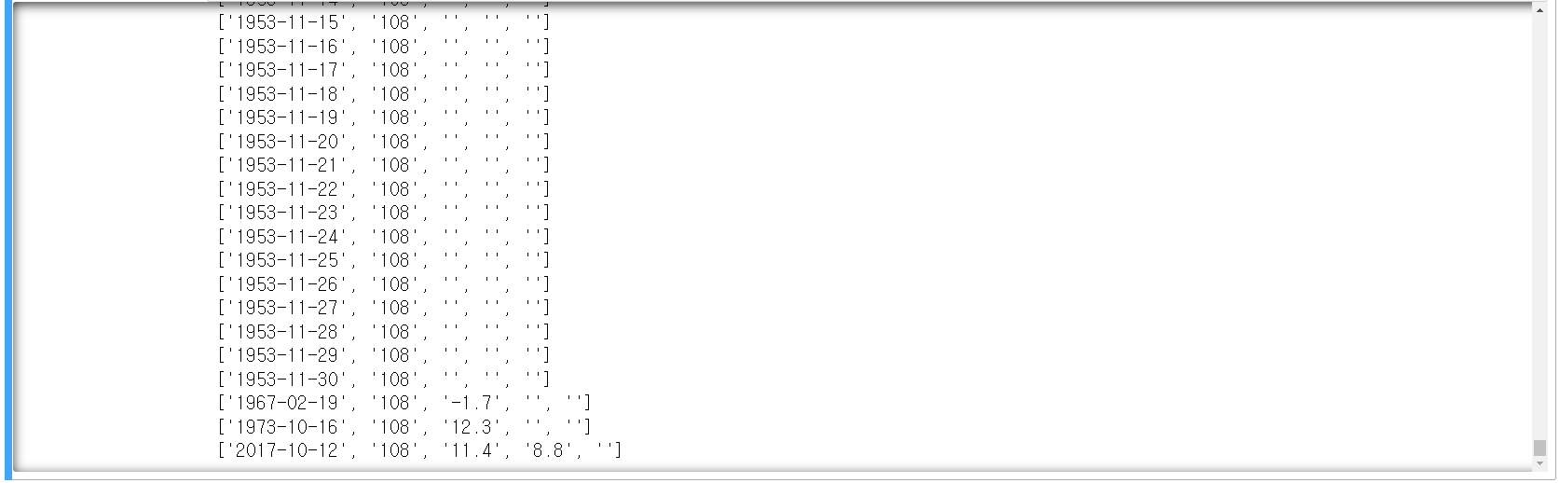
데이터 출력하기
실행하여 보면 아래와 같이 결측치를 포함하는 데이터들만 출력됩니다.

Slide 8
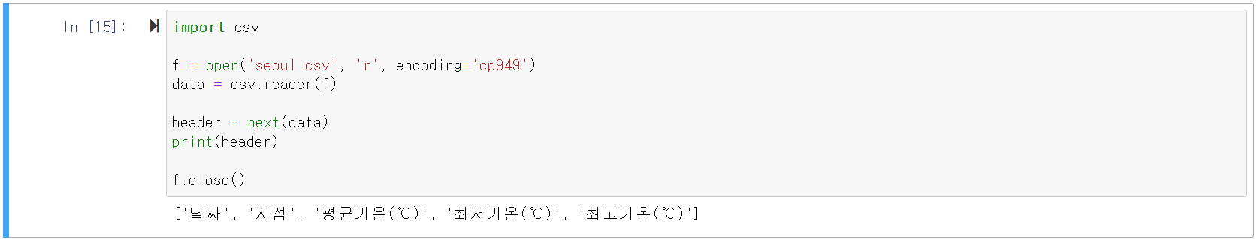
헤더 저장하기
헤더 (Header)란 데이터 파일에서 각 값이 어떤 의미를 갖는지 표시한 행
(Row)을 의미합니다.
헤더를 별도로 저장하기 위해서 next( ) 함수를 사용할 수 있습니다.
next( ) 함수
첫 번째 데이터 행을 읽어오면 데이터의 탐색 위치를 다음 행으로 이동시킵니다.

Slide 9
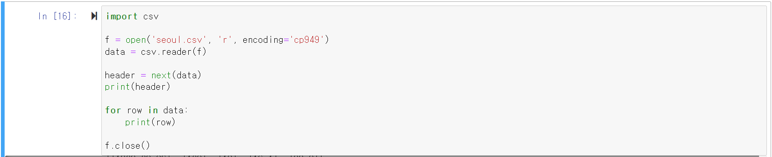
헤더 저장하기
header = next(data) 코드가 있는 경우와 없는 경우의 출력을 비교하면 next( ) 함수의 기능을 보다 쉽게 이해할 수 있습니다.

Slide 10
LESSON 02
서울이 가장 더웠던
날은 언제 였을까?

Slide 11


질문 다듬기
○○님, 제가 방금 메일로
seoul.csv 파일을 보냈어요.
서울에 기온 데이터가 기록되어 있어요. 언제 가장 더웠었는지 그리고 그때 온도가 몇 도였는지 확인해서 오늘 퇴근하기 전까지 알려주세요.
가장 덥다?
→ “최고 기온이 가장 높다”
팀장
나
네, 팀장님 알겠습니다.
기상 관측 이래, 서울의 최고 기온이 가장 높았던 날은 언제였고, 몇 도였을까?

Slide 12
문제 해결 방법 구상하기
문제를 해결하기 위한 절차 (= 알고리즘, Algorithm)는?
Step 1) 데이터를 읽어온다.
Step 2) 순차적으로 최고 기온을 확인한다.
Step 3) 최고 기온이 가장 높았던 날짜의 데이터를 저장한다.
Step 4) 최종 저장된 데이터를 출력한다.

Slide 13
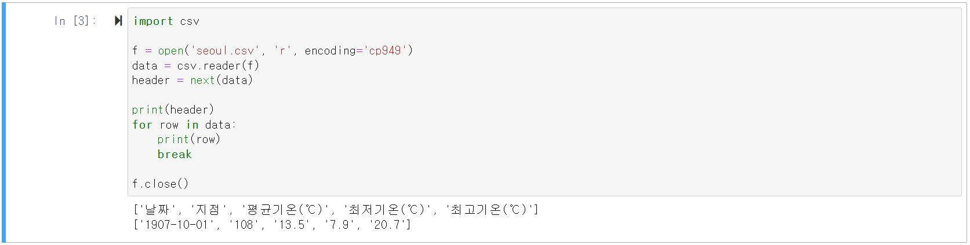
파이썬 코드로 구현하기 (1/6)
Step 1) 데이터를 읽어온다.
다음과 같은 코드를 작성합니다.
우리가 관심있는 “최고기온” 데이터는
리스트(list)의 가장 마지막에 위치하고 있으며 자료형이 문자열(string)입니다.

Slide 14
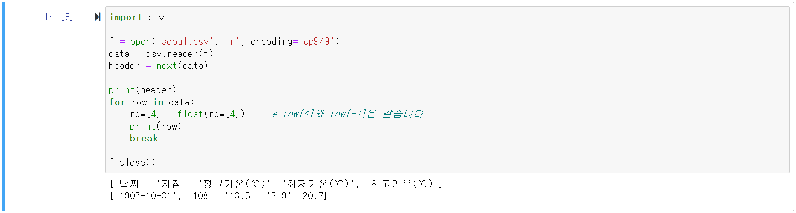
파이썬 코드로 구현하기 (2/6)
Step 1) 데이터를 읽어온다.
최고 기온 값을 찾기 위해서는 기온이 높고 낮다는 대소 관계를 비교해야 합니다.
따라서 자료형을 문자열(string)에서 실수(float)로 변환해 주어야 합니다.
→ float( ) 함수를 사용하면 됩니다.
작은 따옴표 (‘’)가 사라졌습니다.
더 이상 자료형이 문자열이 아닙니다.

Slide 15
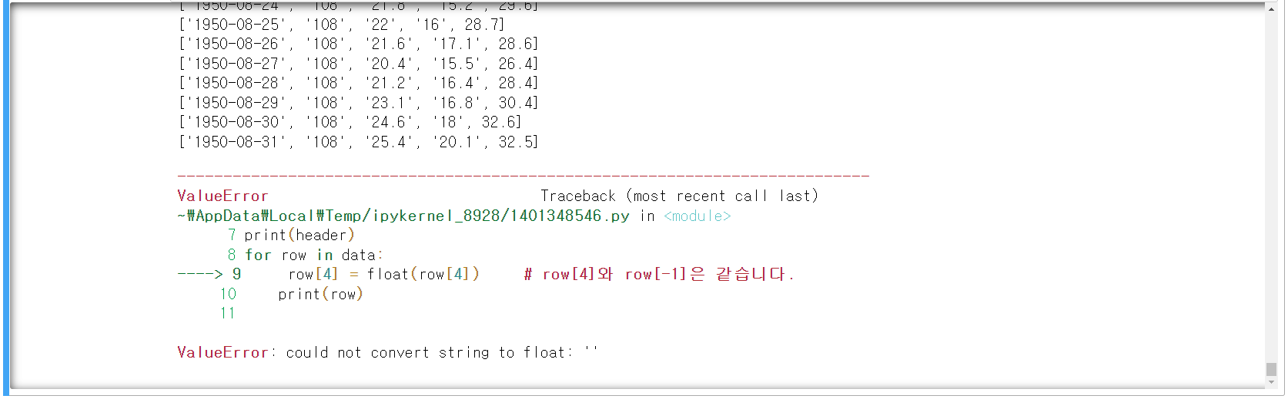
파이썬 코드로 구현하기 (3/6)
Step 1) 데이터를 읽어온다.
서울 기온 데이터에는 빈 문자열 (‘’)로 표현되는 결측치 (Missing Value)가 있었습니다.
break 명령어를 주석 처리하고 코드를 실행하면 아래와 같이 오류가 발생합니다.
빈 문자열 (‘’)을 어떤 실수 값으로 바꿔야
할지 몰라서 오류가 발생한 것입니다.

Slide 16
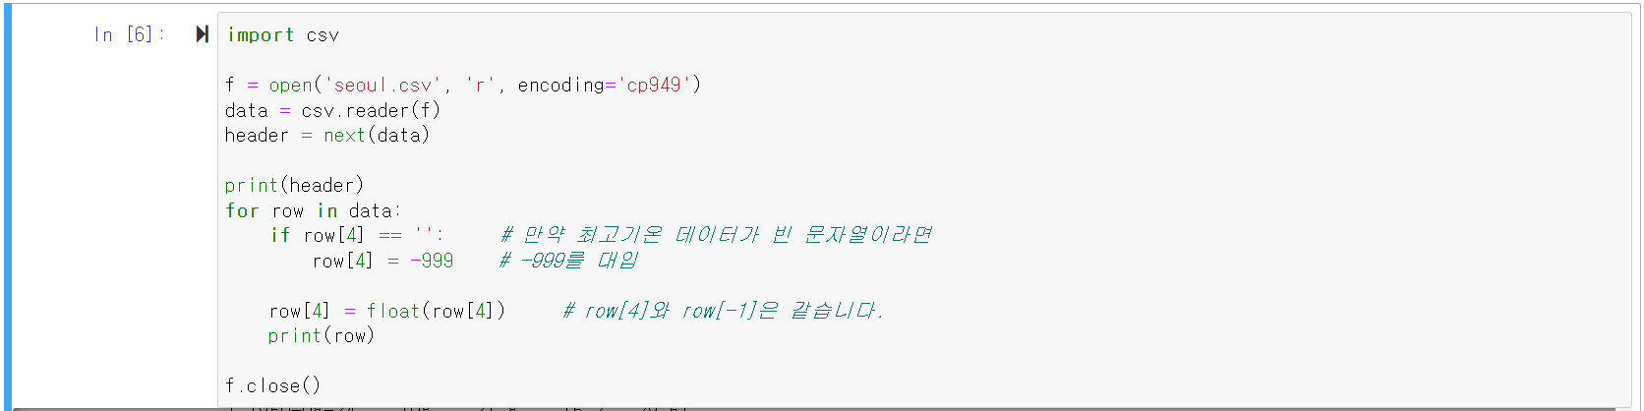
파이썬 코드로 구현하기 (4/6)
Step 1) 데이터를 읽어온다.
결측치를 다른 값으로 대체하는 전략을 사용하겠습니다.
최고 기온을 찾는 문제이므로 최고 기온으로 나오기 어려운 값인 -999으로 결측치를 대체합니다.

Slide 17
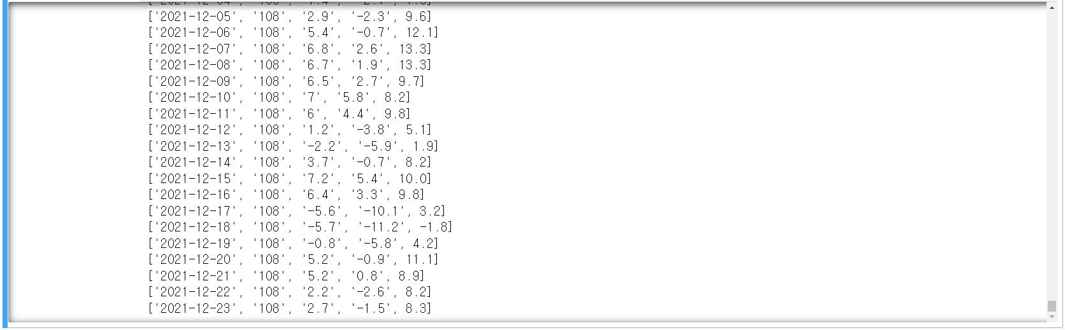
파이썬 코드로 구현하기 (5/6)
Step 1) 데이터를 읽어온다.
코드를 다시 실행시켜보면, 오류 없이 수행됩니다.

Slide 18
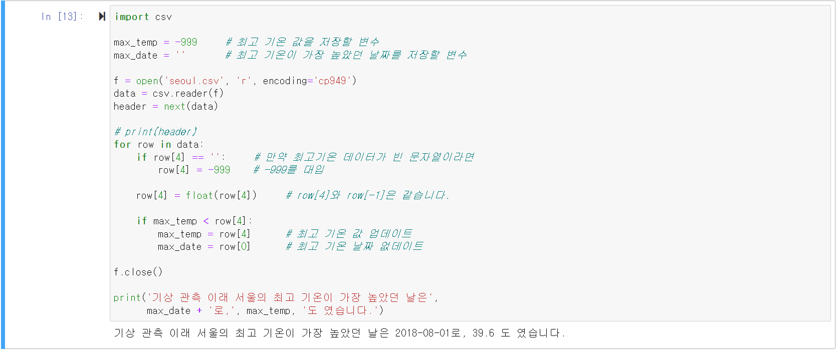
파이썬 코드로 구현하기 (6/6)
Step 2) 순차적으로 최고 기온을 확인한다.
Step 3) 최고 기온이 가장 높았던 날짜의 데이터를 저장한다.
Step 4) 최종 저장된 데이터를 출력한다.

Slide 19
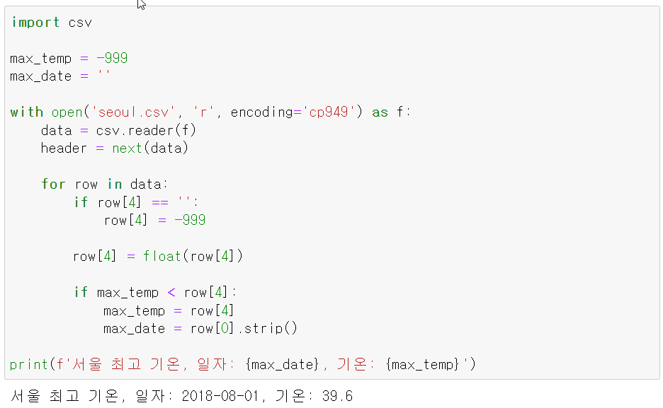
with open

Slide 20
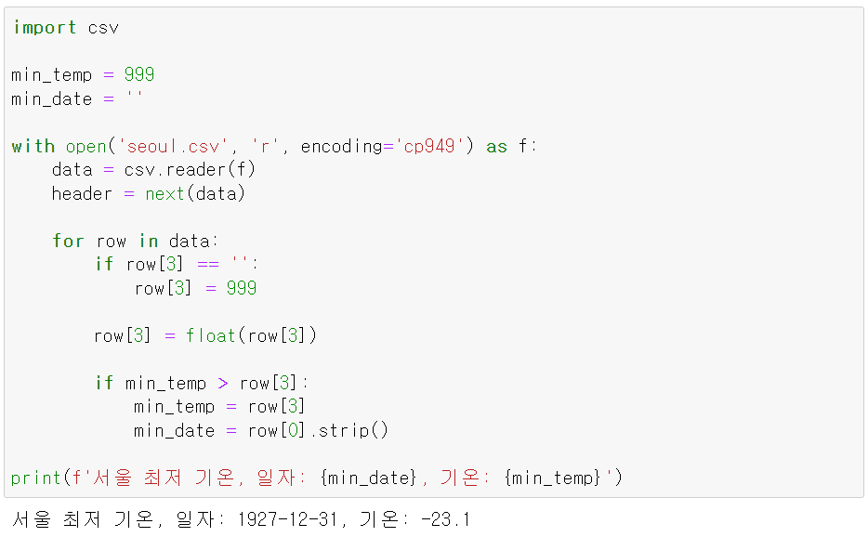
가장 추웠던 날은?

Slide 21
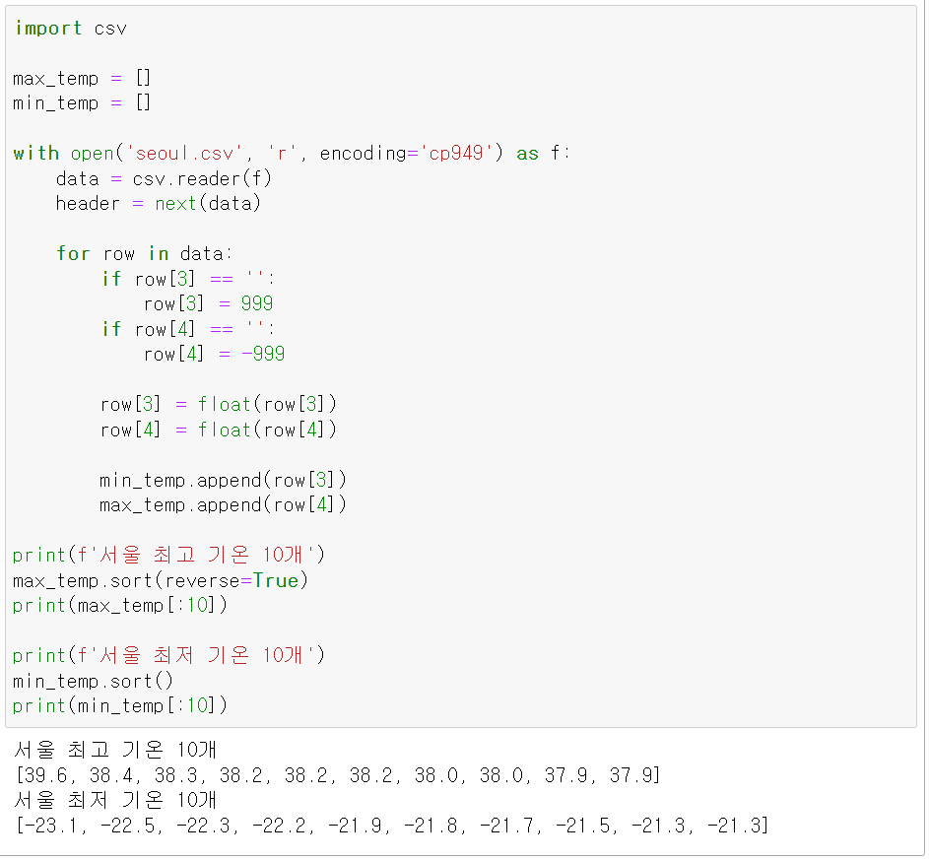
서울 최고 온도 10개, 서울 최저 온도 10개

Slide 22
Summary
학습정리

Slide 23
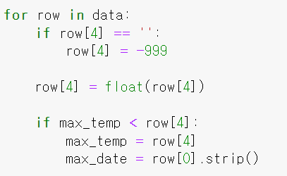
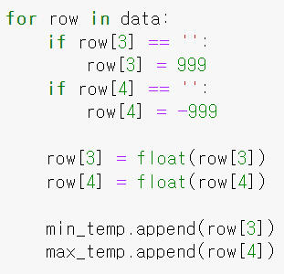
서울 최고 기온, 최저 기온을 찾아 출력
서울 최고 기온, 최저 기온 10개를 찾아 출력

